Slide 1
Федеральное государственное бюджетное образовательное учреждение высшего образования
Филиал Российского экономического университета им. Г.В. Плеханова
в г. Пятигорске Ставропольского края
Кафедра информационных технологий и управления
Выпускная квалификационная работа
Разработка ИТ-продукта для интернет-магазина товаров (стартап-проект)
Автор: студент группы 4а – ИСиТ (о) Шавлак Всеволод Валерьевич
Научный руководитель: к.т.н., доцент Рябова Алина Анатольевна
Пятигорск, 2025

Slide 2
Цель и задачи выпускной квалификационной работы
Цель: Разработка ИТ-продукта для интернет-магазина товаров (стартап-проект)
Задачи:
Проанализировать бизнес-процессы ООО «Дружба».
Сформирована архитектура ИТ-продукта на базе React + FastAPI.
Реализовать MVP.
Составить бизнес-план.
2

Slide 3
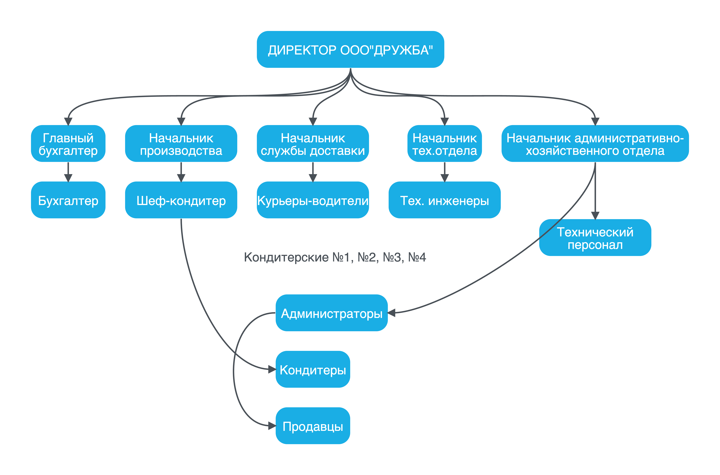
Организационная структура ООО «Дружба»
3

Slide 4
Общая характеристика стартап-проекта
и сферы деятельности
Сфера деятельности:
ООО «Дружба» специализируется на производстве и продаже кондитерских изделий – тортов, пирожных, десертов и выпечки собственного приготовления. Предприятие относится к пищевой промышленности, обслуживая локальный рынок свежей кондитерской продукции.
Стартап-проект:
веб-сайт под брендом «Эрмитаж», через который клиенты смогут удаленно заказывать любую продукцию кондитерской, оплачивать онлайн и получать товары с курьерской доставкой.
4

Slide 5
Анализ состояния проблемы
Анализ текущих бизнес-процессов:
Сегодня продажи ООО «Дружба» полностью офлайн: витрина → касса → самовывоз. Собственная доставка отсутствует, CRM не используется. Это ограничивает географию, мешает масштабированию и не даёт собирать данные о клиентах.
Недостатки:
зависимость от офлайн-проходимости;
нет CRM-данных, сложно строить лояльность;
доставка и качество «последней мили» не контролируются.
5

Slide 6
Анализ состояния проблемы
Предлагаемая модель:
IT-продукт «Эрмитаж» в онлайн:
заказ формируется на сайте за 3-4 клика;
оплата проходит онлайн;
собственная курьерская служба доставляет десерты «до двери»;
в личном кабинете доступны история заказов, программа лояльности, индивидуальные предложения.
Тем самым мы превращаем офлайн-кондитерскую в омниканальный сервис, расширяя рынок без открытия новых физических точек.
6

Slide 7
Анализ состояния проблемы
Аспект | Текущая модель (до цифровизации) | Новая модель
Процесс заказа | Заказ только при личном визите в кафе; выбор и покупка происходят на месте. | Заказ дистанционно через интернет (веб-сайт или приложение) без необходимости приезжать в кафе.
Доставка | Отсутствует – клиент сам забирает заказ или потребляет на месте. | Курьерская доставка до клиента (на дом или в офис) по городу/району.
Способы оплаты | Оплата на кассе (наличные или банковская карта) при получении товара. | Онлайн-оплата при оформлении заказа (банковские карты, электронные кошельки и др.).
Охват клиентов | Аудитория ограничена посетителями кафе в зоне его физической доступности. | Географический охват расширен: заказы принимаются из любых частей города, потенциально – из других регионов.
Маркетинг | Локальный офлайн-маркетинг (вывески, случайные объявления); отсутствие работы с интернет-аудиторией. | Цифровой маркетинг: продвижение в соцсетях, SEO, онлайн-реклама; программы лояльности и персонализированные рассылки для клиентов.
Автоматизация процессов | Учет и планирование ведутся вручную; аналитика ограничена. | Автоматизированная система управления: база данных заказов, учет остатков в реальном времени, аналитические отчеты о продажах и предпочтениях клиентов.
7

Slide 8
Методология разработки стартап-проекта
Методология разработки:
Чтобы быстро выйти на рынок и минимизировать риски, используем связку Lean Startup + Scrum.
Создание MVP: реализация функции заказа, и базовая доставка.
Работа короткими спринтами по Scrum (1–2 недели), после каждого инкремента получаем реальную обратную связь и корректируем продукт.
Цикл Build – Measure – Learn позволяет не «переписывать» систему, а эволюционно расширять её функции.
8

Slide 9
Методология разработки стартап-проекта
Технический стек и инструменты:
Frontend — React 18 + TypeScript.
Backend — FastAPI (Python.
База данных — PostgreSQL 16.
UI/UX — прототипы в Figma, что позволило подтвердить удобство интерфейса до начала кодинга.
Git-репозиторий находится на GitHub.
9

Slide 10
Маркетинговый анализ
Целевой рынок проекта охватывает локальный рынок розничной торговли пищевыми продуктами и услугами по доставке на базе кондитерских изделий.
Целевая аудитория – местные жители активного возраста (25–45 лет), ценящие удобство, качественную продукцию и экономию времени.
Ключевые потребности клиентов: простота выбора и оплаты (развитая «корзина» и онлайн-платежи), своевременная и бережная доставка, а также широкий выбор свежей продукции.
основными конкурентами являются агрегаторы быстрой доставки (например, Яндекс.Еда) и иные местные пекарни.
Маркетинговая стратегия проекта включает цифровые инструменты: таргетированная реклама в социальных сетях, контекстная реклама по ключевым запросам («доставка тортов Пятигорск» и др.), SEO-продвижение, SMM и контент-маркетинг для повышения вовлеченности аудитории.
10

Slide 11
Маркетинговый анализ
SWOT-анализ
S – Сильные стороны | W – Слабые стороны | O – Возможности | T – Угрозы
• Узкая специализация на собственных десертах • Отсутствие прямых онлайн-конкурентов в нише • Высокий контроль качества продукции • Поддержка существующей кондитерской инфраструктуры • Экономия комиссии агрегаторов (≈ 25 %, + ≈ 375 руб./заказ) | • Ограниченные ресурсы стартапа и узкая аудитория на старте • Недостаток опыта масштабной ИТ-деятельности • Необходимость значительных инвестиций в разработку и маркетинг • Риск технических сбоев при запуске сервиса | • Рост рынка онлайн-продаж готовых продуктов и десертов • Расширение ассортимента (праздничные наборы, фирменные подарки) • Партнёрства с локальными организациями (кафе, корпоративы) • Освоение новых каналов маркетинга (соцсети, SEO, контекст) • Повышение лояльности через программы скидок и бонусов | • Усиление конкуренции со стороны крупных игроков и агрегаторов • Снижение покупательной способности из-за экономической конъюнктуры • Сбои в логистике (Например: рост цен на топливо) • Регуляторные изменения в сфере онлайн-торговли и доставки • Замедление темпов роста сегмента e-grocery в ближайшие годы
11

Slide 12
Производственный план
Этапы производственного процесса при работе через платформу «Эрмитаж» состоят из следующих шагов:
поступление заказа через веб-платформу
формирование заказа на кухне (сборка выпечки/торта)
упаковка товаров в безопасную для доставки тару
передача заказа курьерской службе
доставка клиенту.
В ERP-систему или учётную базу загружаются данные о заказе, что позволяет автоматически списывать сырьё и контролировать остатки.
12

Slide 13
Организационный план
Календарный план работ (пример):
Подготовительный этап (1–2 мес.). Оформление технического задания, формирование команды, приобретение базового оборудования (сервер, ПО).
Разработка MVP (3-й мес. – 8 недель). Создание веб-интерфейса и базового бэкенда.
Тестирование и отладка (4-й–5-й мес.). Бета-тестирование с ограниченной аудиторией, исправление багов, подготовка к запуску.
Запуск проекта (5-й–6-й мес.). Маркетинговый запуск: реклама, PR, акционные предложения (CAPEX – 120 тыс. руб. на таргетированную и контекст-рекламу
Стабилизация и масштабирование (6–12-й мес.). Анализ первых продаж, оптимизация процессов, расширение географии (доставка в новые районы), доработка функционала.
13

Slide 14
Финансовый план
Экономическая целесообразность проекта:
Показатель | Значение / допущение
Средний чек (десерты + доставка) | 1 500 руб.
Потенциальная активная аудитория (1 % населения Пятигорска) | ≈ 1 250 чел.
Конверсия посетитель → заказ | 10 %
План продаж на 1-й год | 150–200 заказов/мес.; рост на 15 % ежеквартально
Маржа без агрегатора (экономия комиссии 25 %) | + 375 руб. с каждого заказа
Доп. выручка за счёт онлайн-канала (год 1) | ≈ 3,5 млн руб.
Структура инвестиций:
Статья | Сумма, руб. | Пояснение
Разработка фронтенда (MVP) | 230 000 | 1 раз, 2 разработчика × 5 нед.
Дизайн (UX/UI + бренд-гайд) | 70 000 | Figma-прототипы, адаптив
Базовый бэкенд (FastAPI + DB) | 180 000 | интеграция с платёжным шлюзом
Маркетинговый запуск | 120 000 | таргет + контекст + фотоконтент
Итого CAPEX | 600 000
14

Slide 15
Риски и гарантии
Реализация стартапа связана с рядом рисков. Основные риски, выделенные в проекте:
технологические (несвоевременная разработка платформы, ошибки в ПО)
конкурентные (появление сильных игроков, агрессивная маркетинговая политика конкурентов)
операционные (сбои в производстве и доставке, качество продукта)
рыночные (низкий спрос, экономический спад, изменение потребительских предпочтений)
15

Slide 16
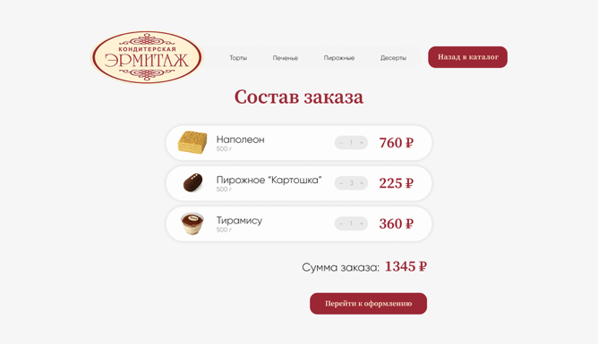
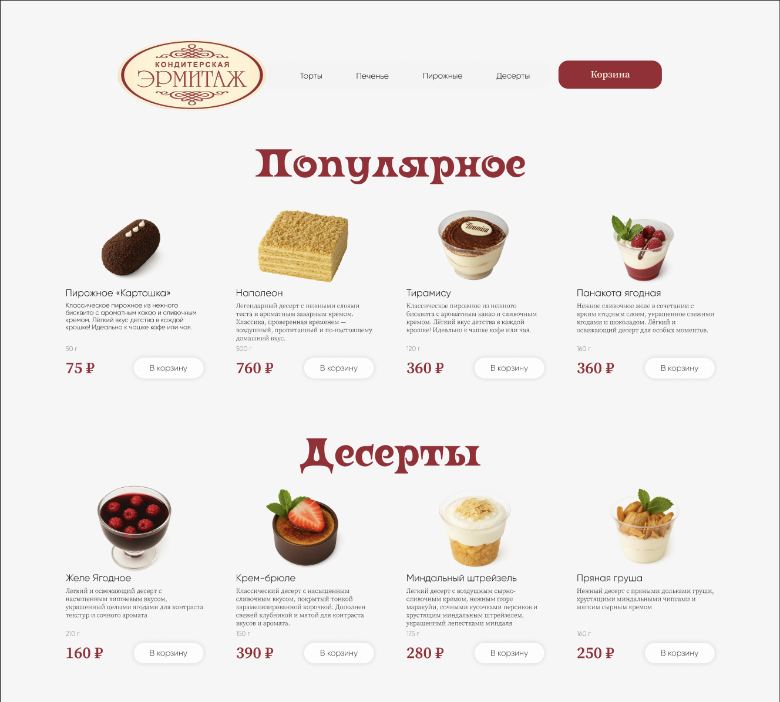
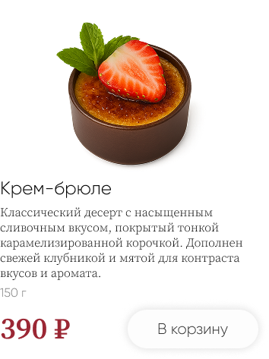
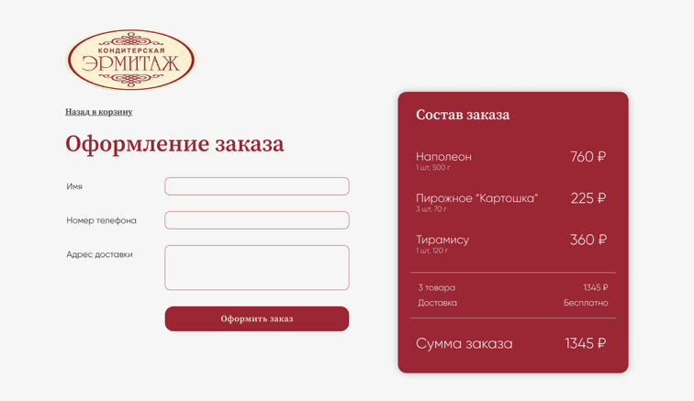
Разработка ИТ-продукта для онлайн-магазина товаров
Описание продукта (UX-прототипы)
16

Slide 17
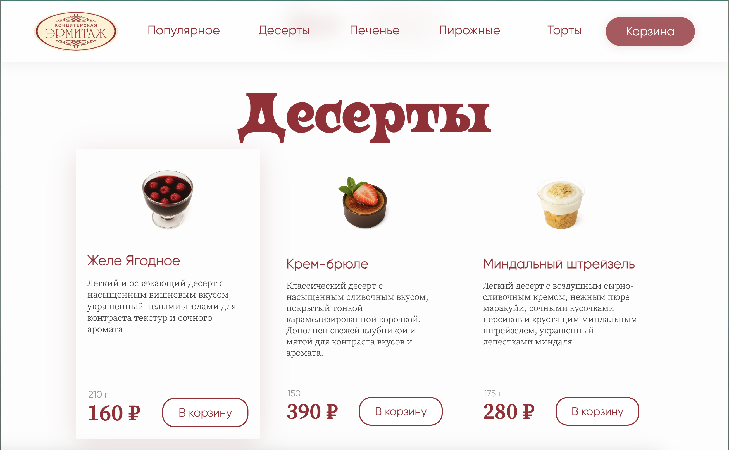
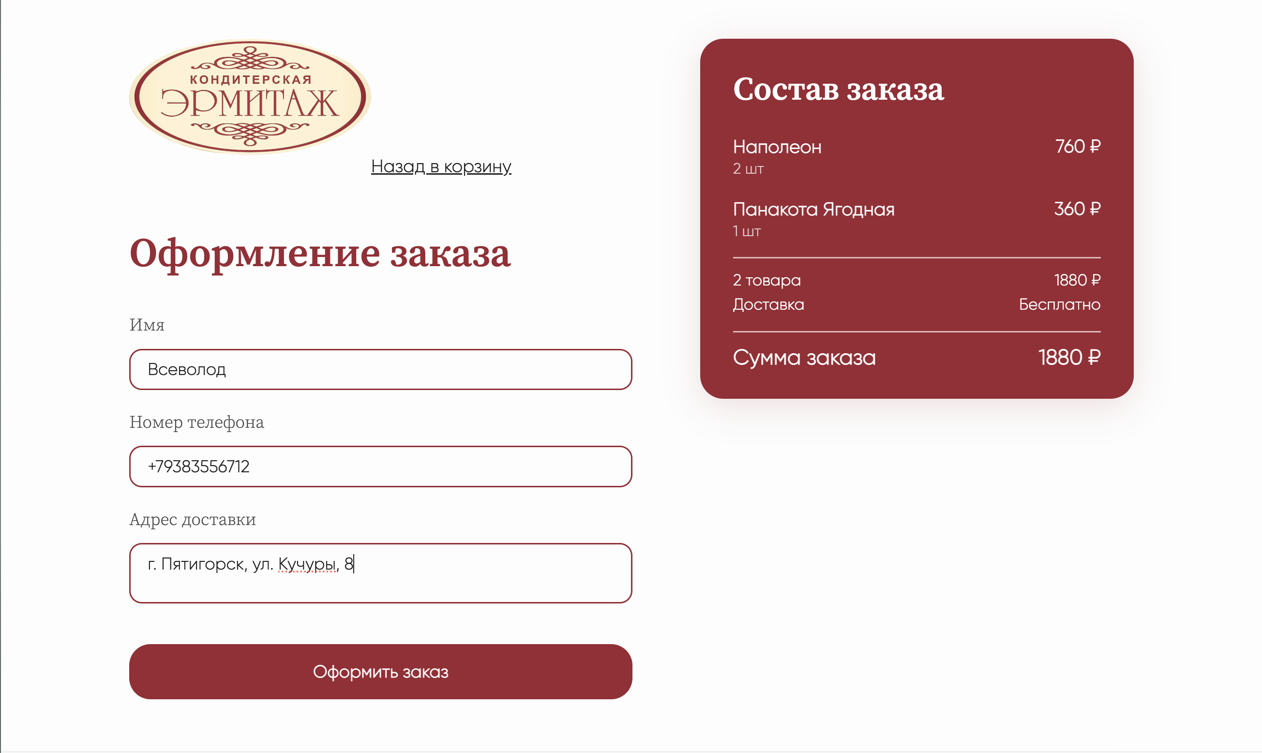
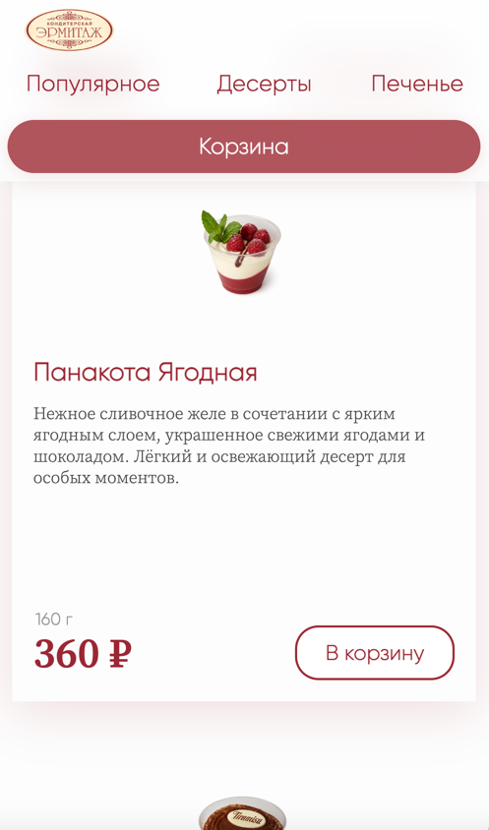
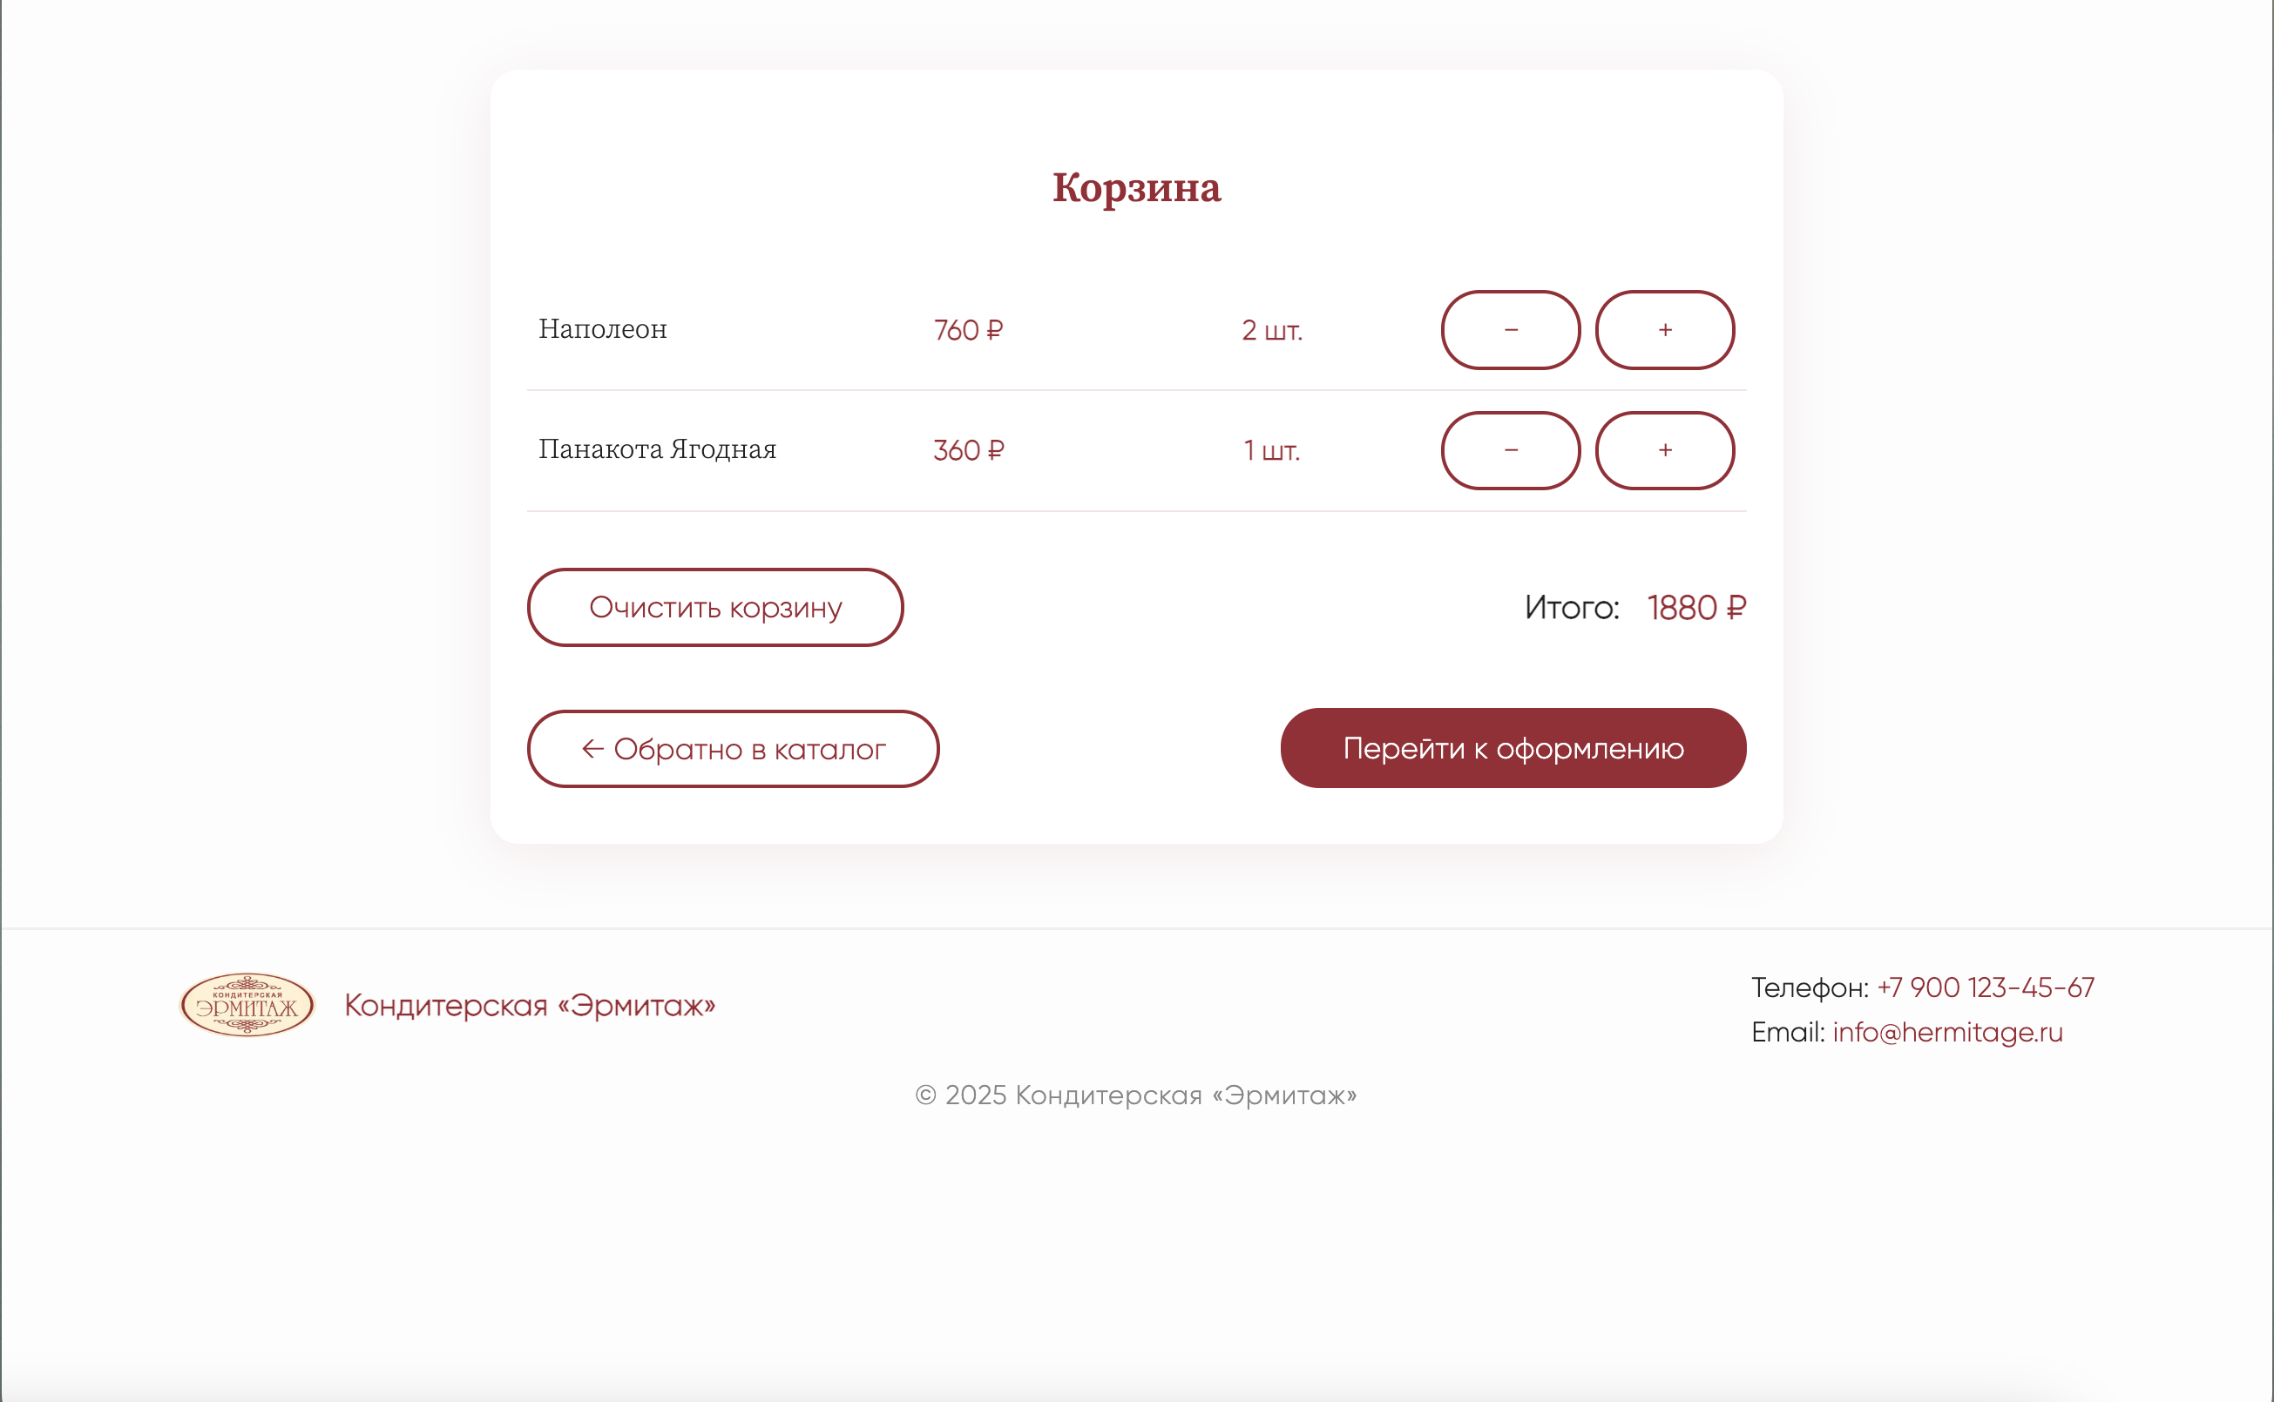
Разработка ИТ-продукта для онлайн-магазина товаров
Описание продукта (Реализованная верстка)
17

Slide 18
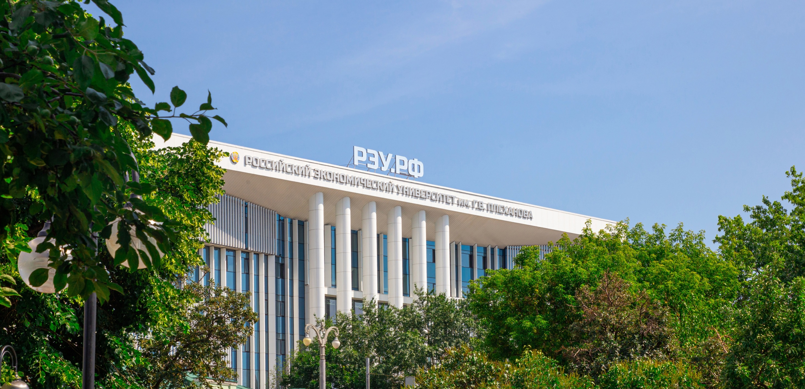
Спасибо за внимание!
18

